Slide 1


Slide 2

XV Congreso Internacional en Innovación Tecnológica Informática 2017
Universidad Abierta Interamericana
“POLITICAS PUBLICAS PROVINCIALES EN PROMOCION DEL CONOCIMIENTO:
Programa Ingenieros”
Gobierno de la provincia de Santa Fe
Ministerio de Ciencia, Tecnología e Innovación Productiva

Slide 3
Datos DIAGNÓSTICO PAÍS:
De cada 10 estudiantes universitarios, 7 no se reciben.
Por cada 100 abogados, se gradúan 31 ingenieros
Cada 10.000 habitantes registramos 436 estudiantes
1 de cada 2 estudiantes no aprueban ni una sola materia en su primer año en la Universidad.
Según los datos publicados por la SPU, en Argentina se gradúa 1 Ingeniero cada 6600 habitantes.

Slide 4
RELEVAMIENTO PROVINCIAL / CARRERAS DE INGENIERÍA:
Entre los años 2005 y 2015, se han graduado un total de 9.205 estudiantes en las diferentes carreras de ingeniería dictadas en el territorio provincial por la UNL, la UNR y la UTN a través de sus sedes regionales Santa Fe, Rosario, Venado Tuerto, Reconquista y Rafaela, la UCEL, la UAI y la UCA.
En la provincia de Santa Fe, la tasa de ingenieros graduados anualmente es ampliamente superior a la media nacional (65% superior), graduándose 1 ingenieros por cada 4.025 habitantes

Slide 8
OBJETIVO DEL PROGRAMA INGENIEROS
Lograr que más jóvenes elijan las ingenierías; que más estudiantes se gradúen; y que más graduados elijan a la provincia de Santa Fe como lugar de trabajo, para vincularlos con las oportunidades y problemáticas provinciales.

Slide 9
En el marco del Programa Ingenieros se constituye el Consejo Consultivo de Decanos de Facultades de Ingeniería de la Provincia de Santa Fe, a los fines de trabajar cooperativamente en el cumplimiento de sus objetivos por intermedio de sus distintas acciones.

Slide 10
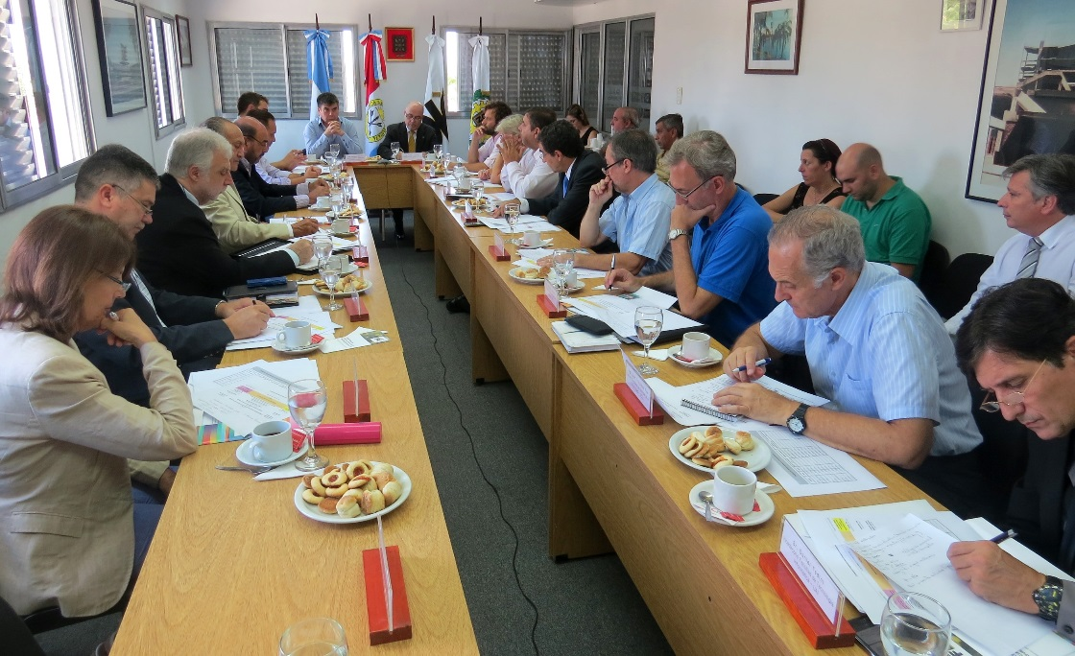
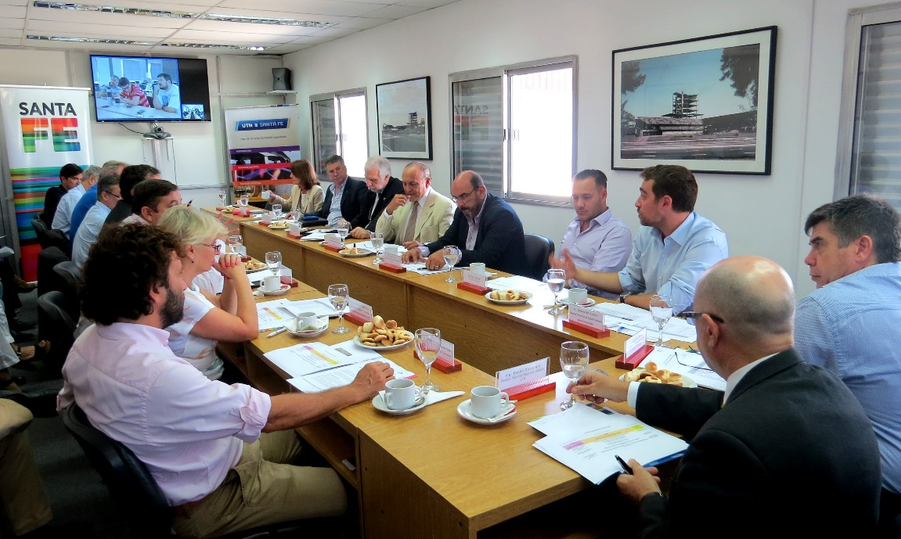
1era reunión Consejo Consultivo de Decanos de Facultades de Ingeniería de la Provincia de Santa Fe
(21 de febrero de 2017 en la sede de la UTN – Facultad Regional Santa Fe)

Slide 11
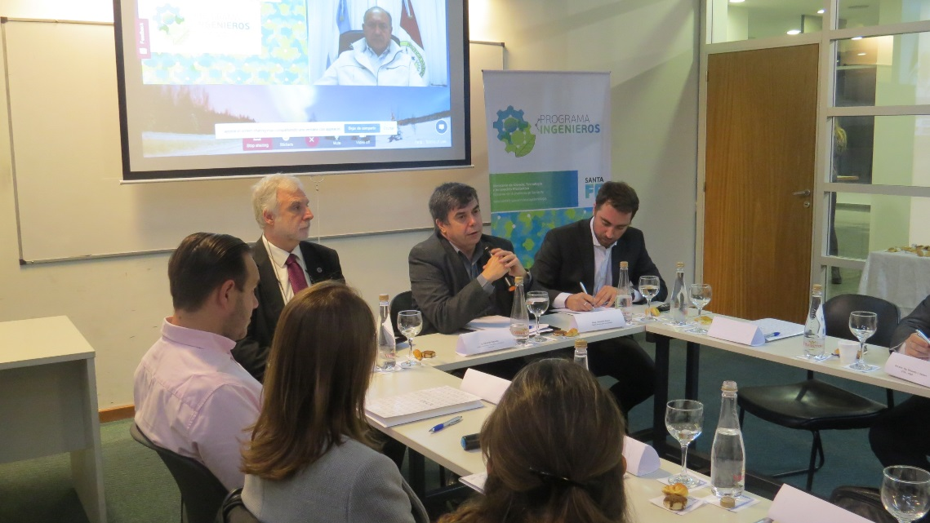
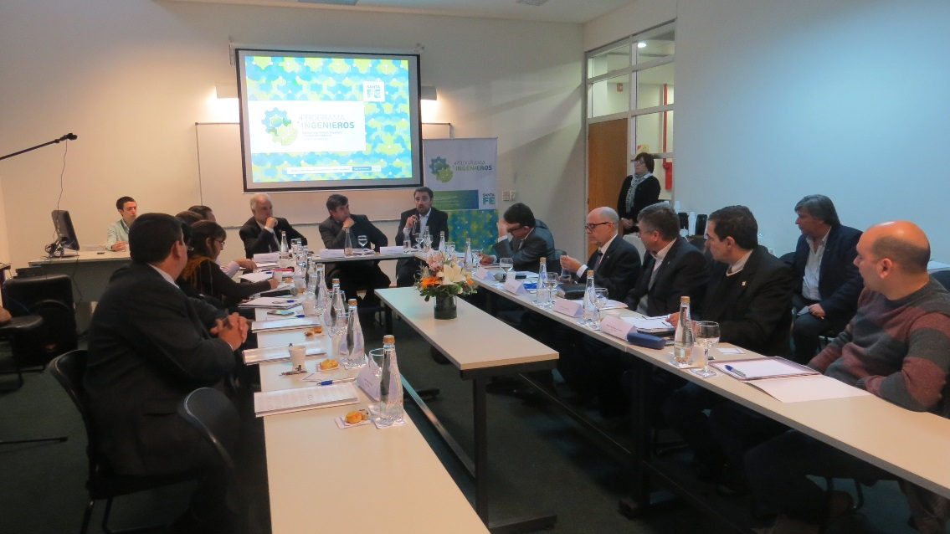
2da reunión Consejo Consultivo de Decanos de Facultades de Ingeniería de la Provincia de Santa Fe
(11 de mayo de 2017 en la sede de la UCA - Rosario)

Slide 12
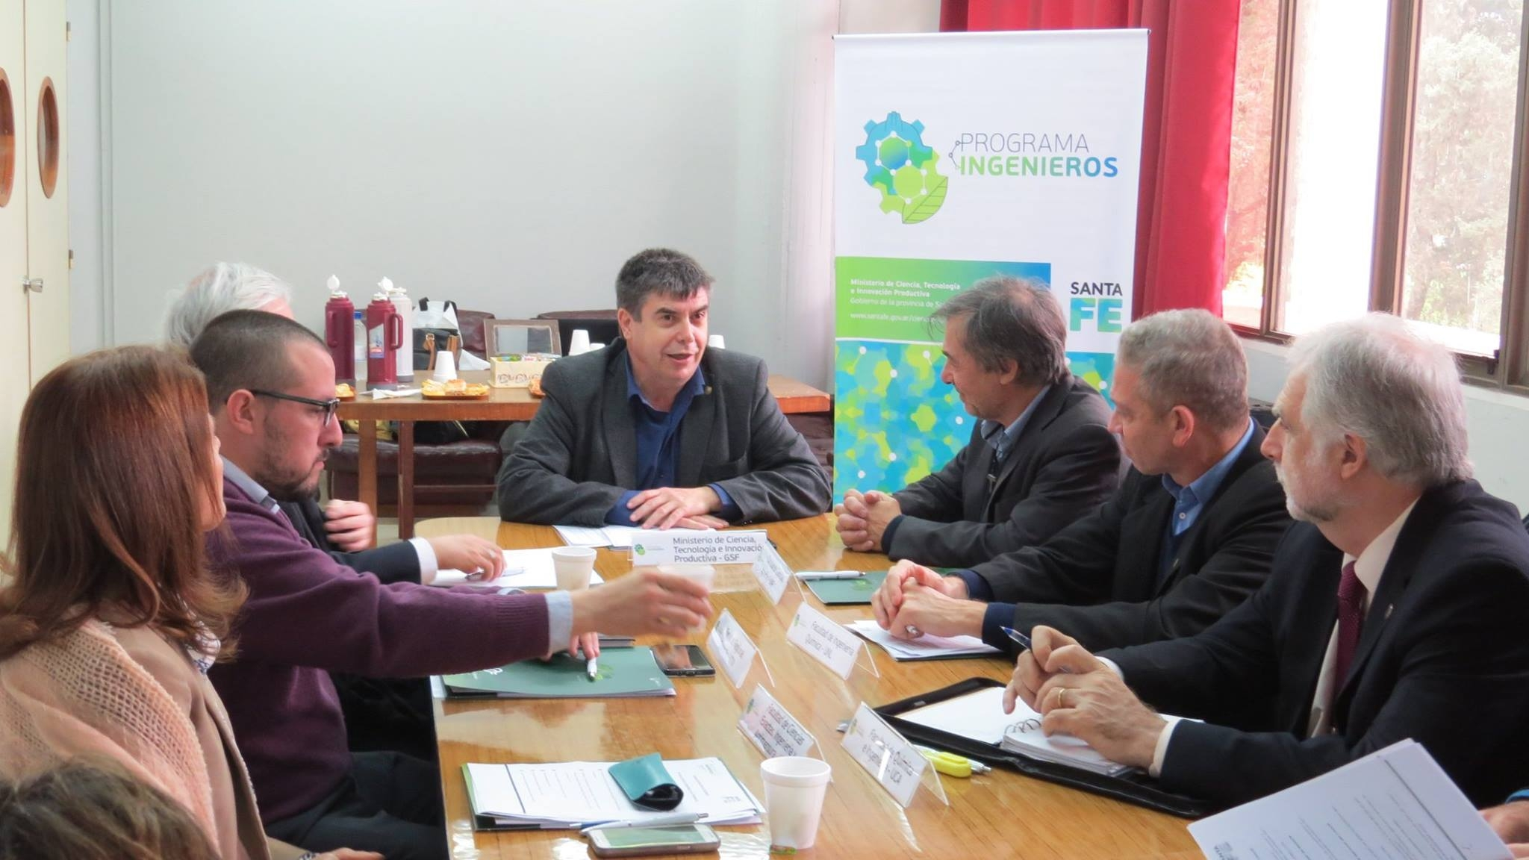
3ra reunión del Consejo Consultivo de Decanos
de Facultades de Ingenieria de la Provincia de Santa Fe
(7 de Septiembre de 2017 en la sede de la FCA – UNR, Zavalla)

Slide 13
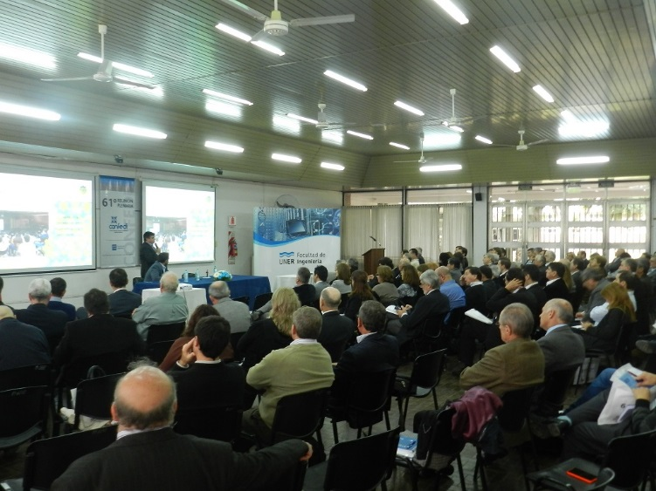
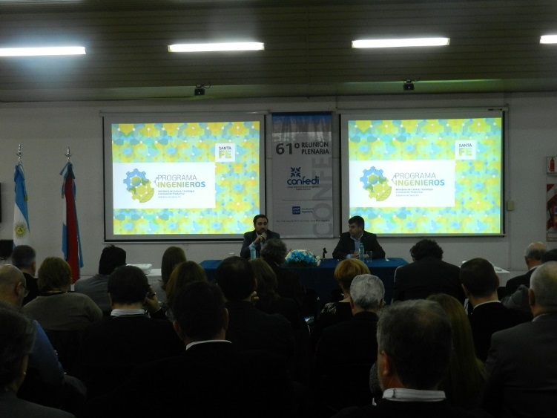
Presentación del Programa Ingenieros ante el Consejo Federal de Decanos de Ingeniería (CONFEDI)
(18 de mayo de 2017 en la sede de la Facultad de Ingeniería de la Universidad Nacional de Entre Ríos –Oro Verde, Entre Ríos)

Slide 14
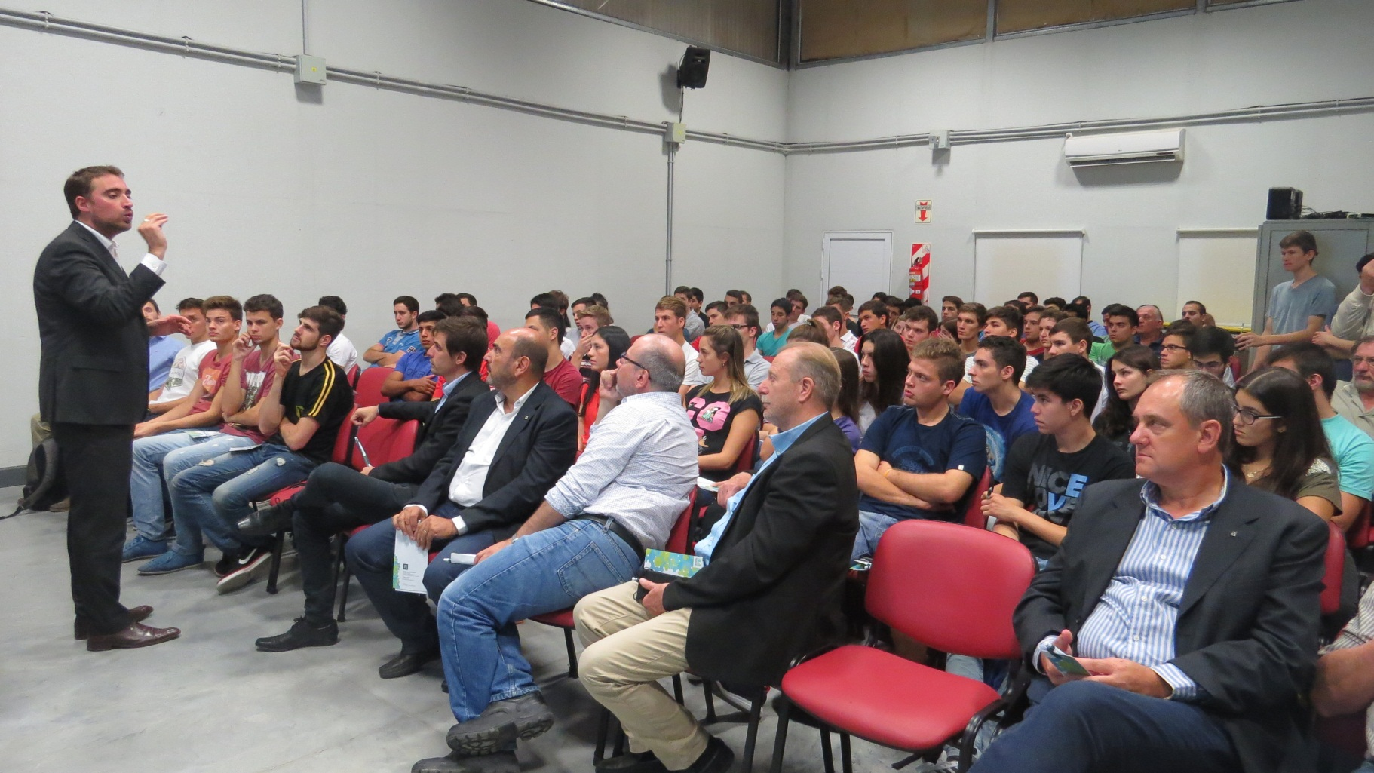
Las charlas informativas realizadas para la Competencia de ideas proyectos innovadores.
1040 asistentes:

Slide 15
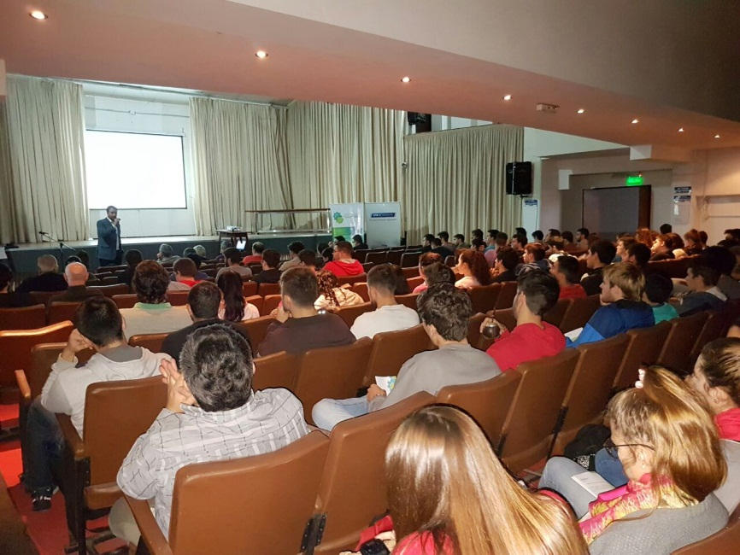
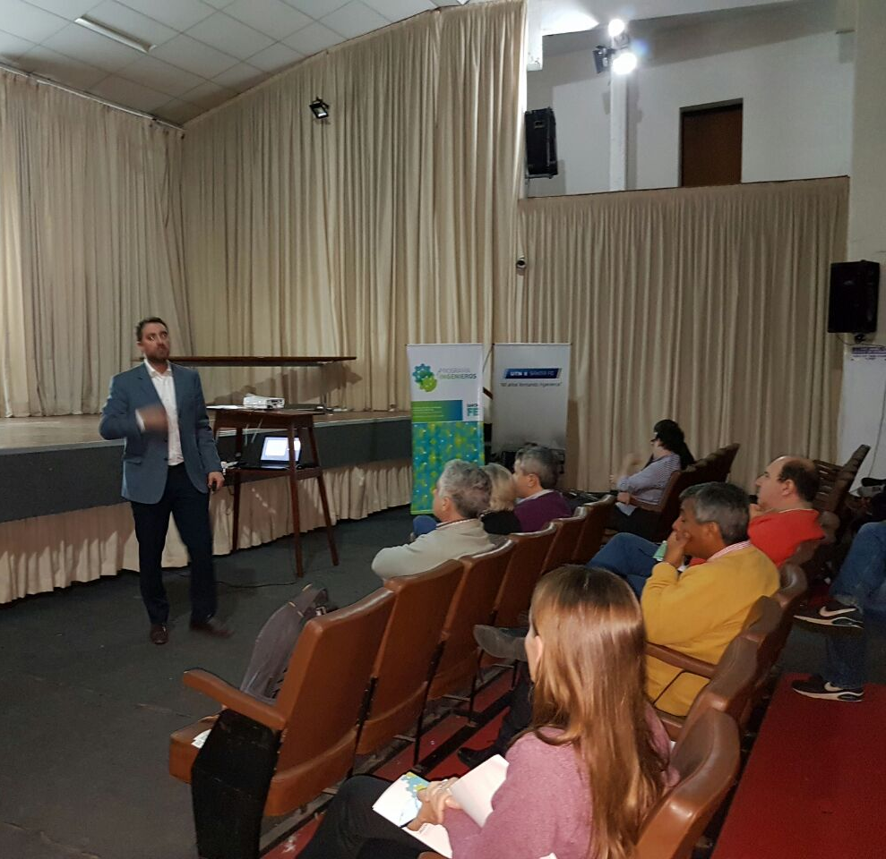
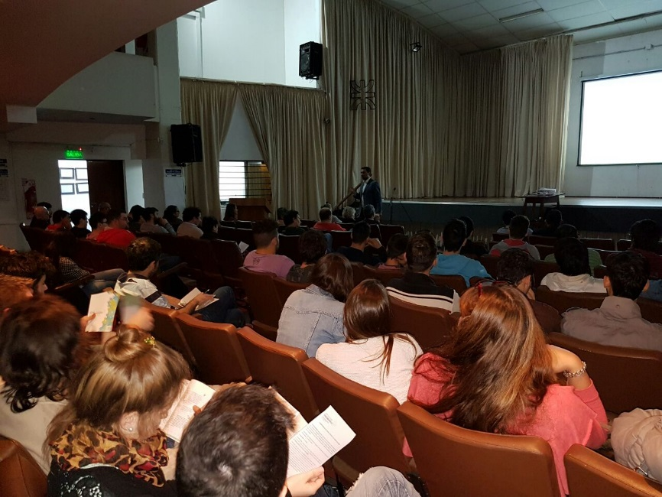

Slide 16
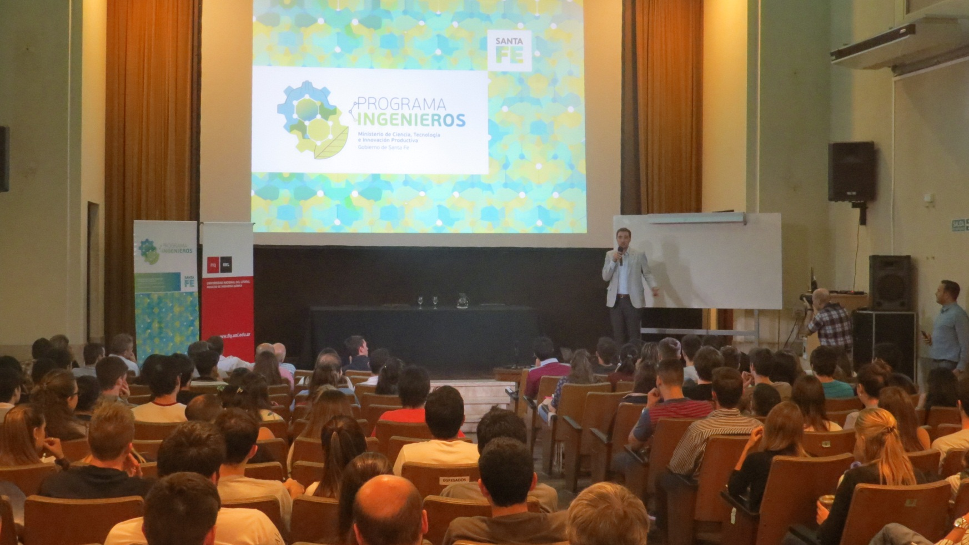

Slide 17
PREMIO CIPPEC
El gobierno de la provincia obtuvo el premio a la Innovación en Gestión Pública del Centro de Implementación de Políticas Públicas para la Equidad y el Crecimiento (Cippec), por su iniciativa Programa Ingenieros.
Se trata de la 3° edición del Premio que distingue a organismos de diferentes niveles de gobierno y a empresas estatales por implementar en 2016 las mejores innovaciones en gestión pública.

Slide 18
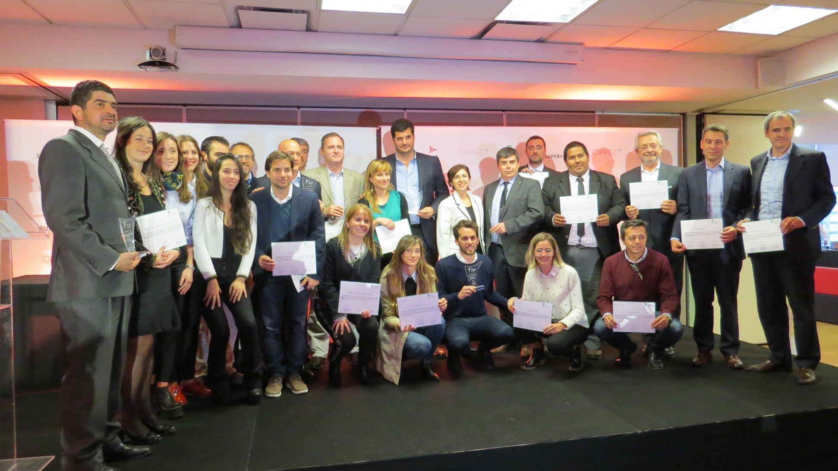
PREMIO CIPPEC

Slide 19
Líneas de acción:
Etapa 1: “Competencia de Ideas - Proyectos Innovadores”
Etapa 2: Concurso “Prototipos para la Innovación”
Etapa 3: Gestión del Talento: Concurso Talento Santafesino

Slide 20

ETAPA 1:
“Competencia de Ideas – Proyectos Innovadores”

Slide 21
>> Concurso de ideas y proyectos vinculados a problemáticas, necesidades y oportunidades provinciales, haciendo eje en la innovación.
>> Destinatarios: estudiantes e ingenieros de reciente graduación de la provincia de Santa Fe.

Slide 22

>> Los equipos ganadores serán becados para formarse intensivamente sobre la temática de los proyectos seleccionados en centros de referencia de Argentina y el mundo.

Slide 23

>> Además, en el “Año de las energías renovables”, se otorgará un premio especial de la temática por $150.000.
>> Convocatoria anual.

Slide 24
En esta primera etapa se presentaron:
37 proyectos, con un total de
117 participantes, pertenecientes a
12 facultades y de las
5 regiones de la provincia de Santa Fe.

Slide 25
Proyectos
Con un total de 37 equipos/proyectos

Slide 26
Temáticas Abordadas

Slide 27
Los temas provinciales con mayor cantidad de proyectos:
“Ciudades Inteligentes”
“Tecnología aplicada a energías renovables y eficiencia energética”

Slide 28
Participantes

Slide 29
Participantes

Slide 30
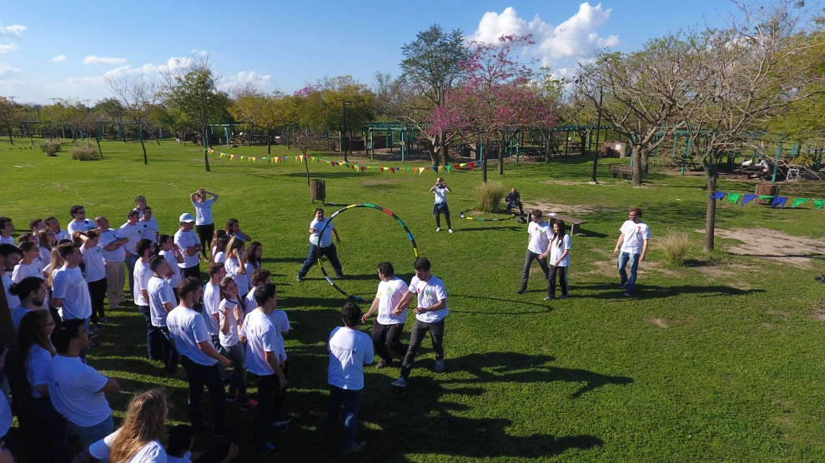
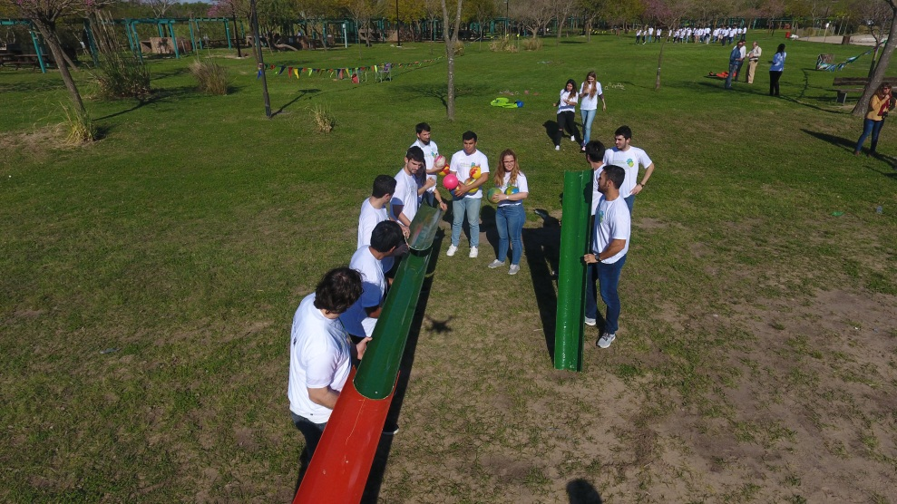
Durante el desarrollo de la competencia, los equipos participan, de talleres formativos que contribuyen al desarrollo de su proyecto.
La primera capacitación, denominada “Trabajo en Equipo y Aprendizaje Colectivo” se llevó adelante el 14/09/2017 en el Predio UNL-ATE y estuvo a cargo de la Secretaría de Deportes de la Provincia y de la Ing. Qca. María Virginia Zonta, Deportista Olímpica.

Slide 31
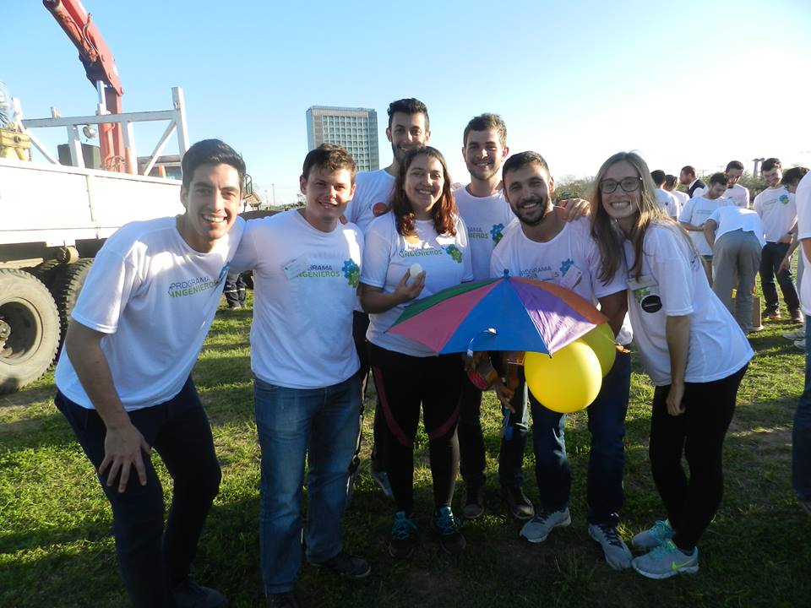

Slide 32
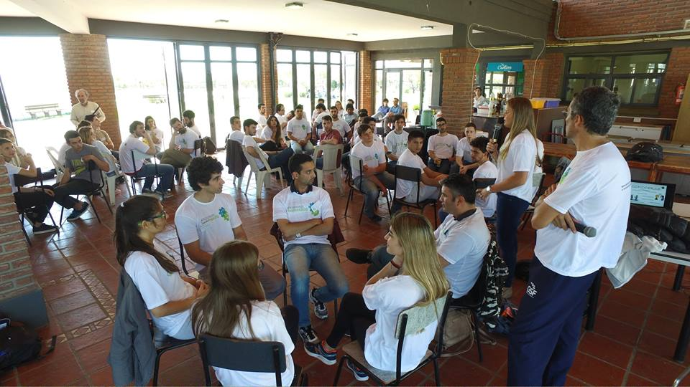

Slide 33
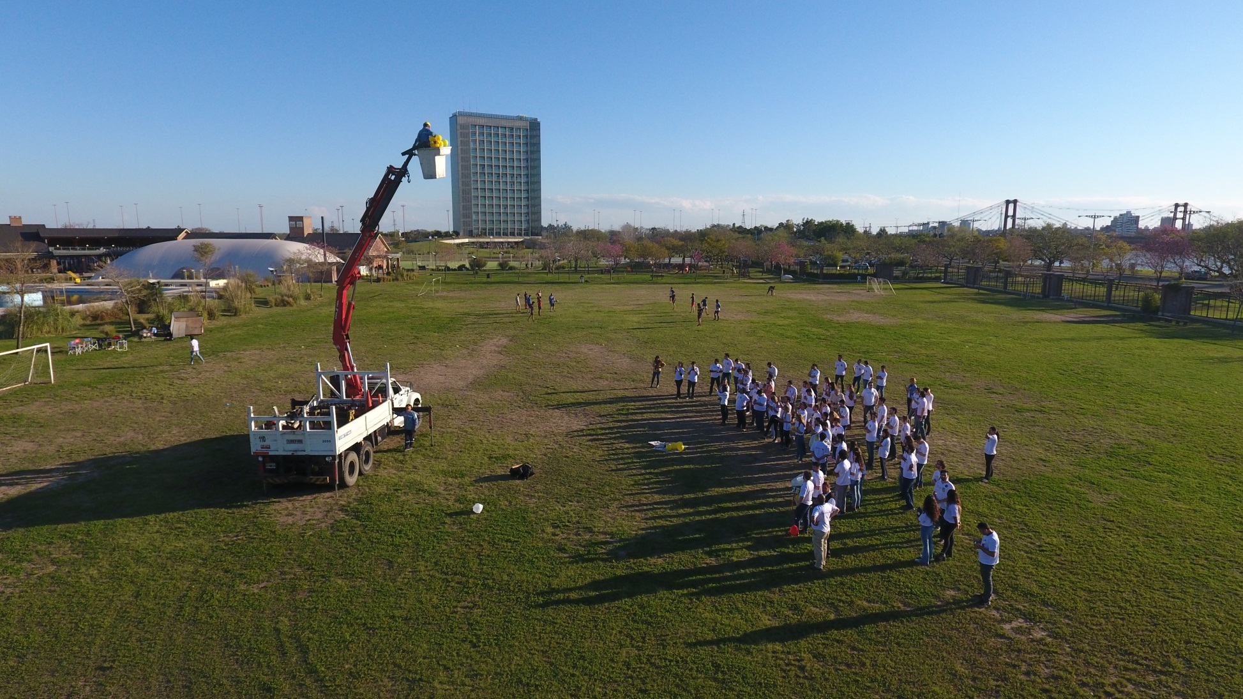

Slide 34
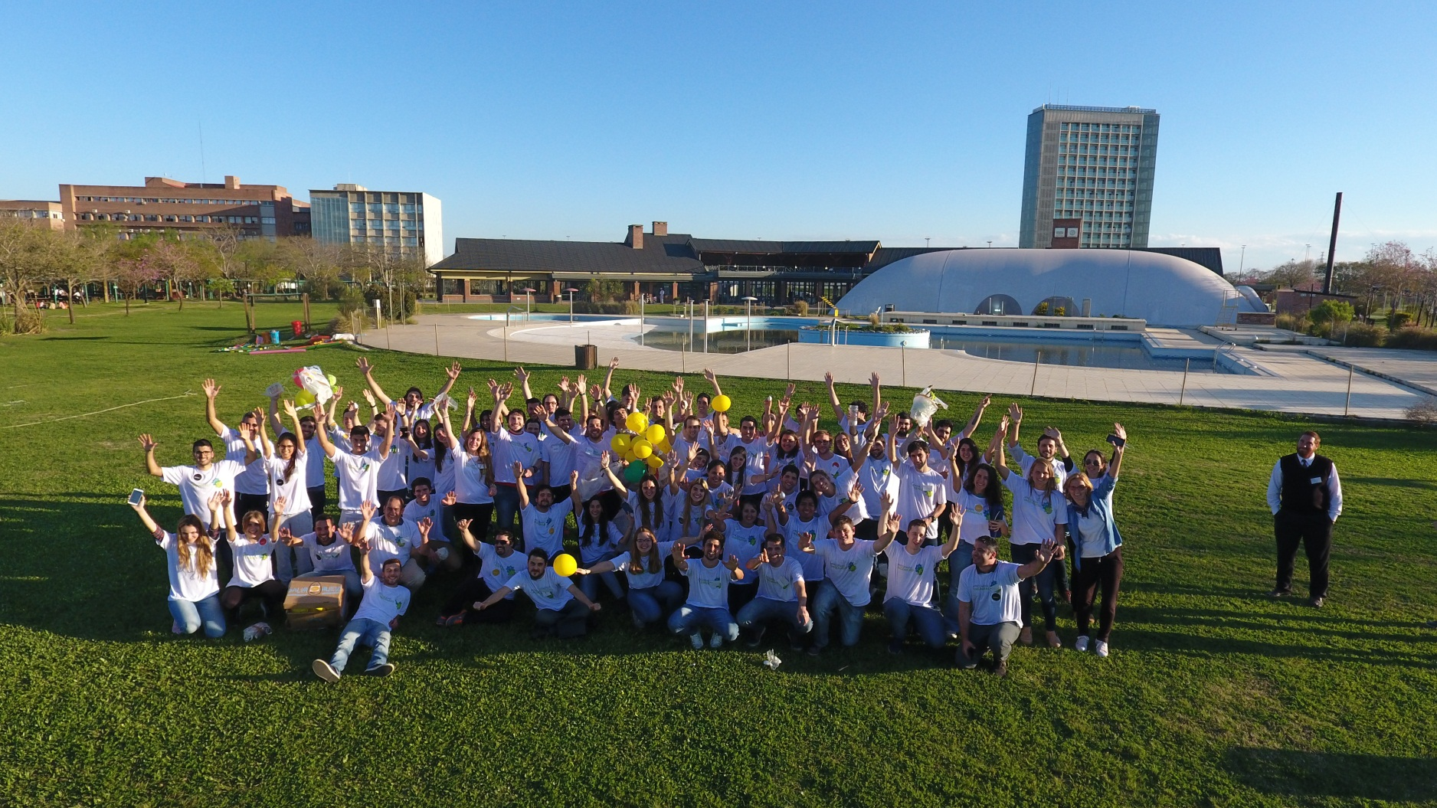

Slide 35
ETAPA 2:
Concurso “Prototipos para la innovación”
>> Concurso para el desarrollo de prototipos.
>> Destinatarios: estudiantes e ingenieros de reciente graduación de la provincia de Santa Fe.
>> Los equipos seleccionados serán financiados para desarrollar su prototipo en su unidad académica.
>> Convocatoria bianual.

Slide 36
TEMÁTICAS A ABORDAR EN LAS ETAPAS 1 Y 2:
>> Viviendas inteligentes (energías alternativas, retardadores de agua, etc.).
>> Tecnología aeroespacial aplicada a vehículos no tripulados (drones).
>> Transporte amigable (accesibilidad comunitaria, tecnología para el ordenamiento urbano, desarrollos ecológicos, entre otros).
>> Tecnología para la producción (software para el sistema agropecuario, automotriz e industrial).

Slide 37
>> Tecnología para la accesibilidad social.
>> Ciudades Inteligentes.
>> Tecnologías para la promoción del turismo y la cultura.
>> Tecnología aplicada a la producción de agroalimentos.
>> Tecnología aplicada a logística.
>> Tecnología aplicada a energías renovables y eficiencia energética.
>> Tecnología en nuevos materiales.
>> Tecnología aplicada a la protección y mejora de las actividades del entorno agrícola, ganadero y agroindustrial.

Slide 38
ETAPA 3:
Gestión del talento: Concurso “Talento Santafesino”
>> Objetivo: estimular e impulsar las escuelas técnico-profesionales de la provincia de Santa Fe y acompañar la transición de los jóvenes en su ingreso al sistema universitario, promoviendo el estudio de las carreras de ingeniería.

Slide 39
>> Destinatarios: alumnos de los últimos dos años de las escuelas técnicas de la provincia de Santa Fe.
>>Concurso de ideas, proyectos y/o prototipos que permitan atender necesidades de sus localidades, aplicando el ingenio, la innovación y la creatividad como soporte fundamental de cada propuesta.
>> Se selecionará un equipo ganador por nodo.

Slide 40
>> Los integrantes de los equipos ganadores recibirán becas de estudio por dos años para cursar cualquiera de las carreras de ingeniería dictadas en la provincia. Además, la escuela recibirá equipamiento tecnológico necesario y útil para seguir promoviendo la innovación tecnológica dentro de sus estudiantes.
>> Convocatoria bianual.

